Slide 1
均维科技智慧平台MES操作指引——锡膏管控

Slide 2
内容
该操作指引包括四部分：
一、 产品维护：在系统产品中绑定要使用的锡膏料号
二、 锡膏回温和搅拌操作：在管控软件中管控回温时间和搅拌
三 、产线上线扫描：产线扫描锡膏操作
四 、锡膏料号维护

Slide 3
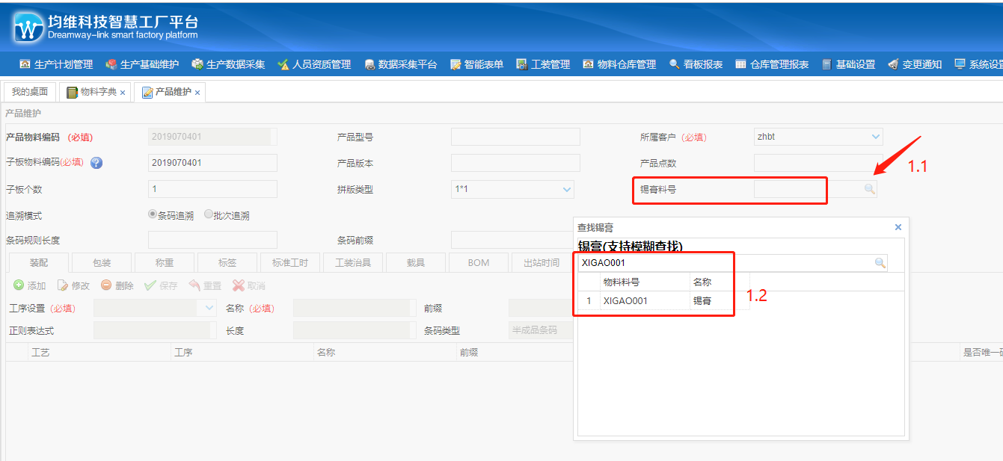
一、产品维护
1.进入生产基础维护
选择产品维护通过新建产品或者搜索需要维护的产品，在产品维护主界面找到“锡膏料号”，通过点击搜索按钮(1.1)，在搜索框中(1.2)搜索到想要的料号，双击选中

Slide 4
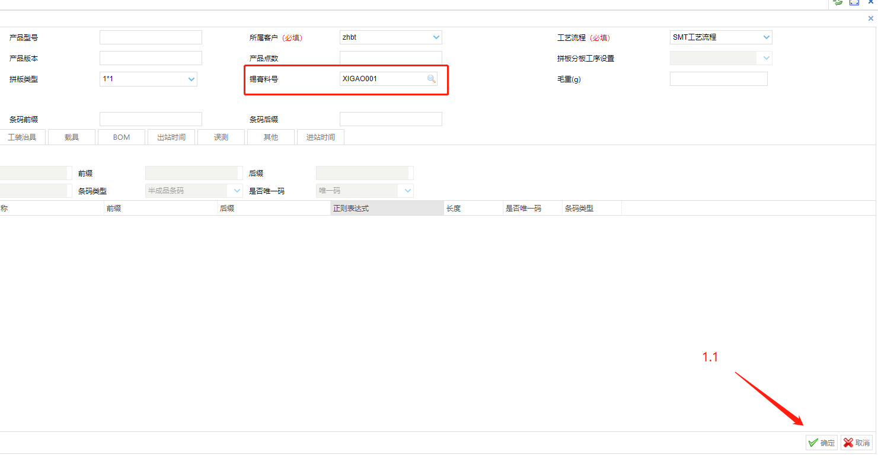
一、产品维护
2. 添加后信息保存
添加成功锡膏料号以后，点击确定(1.1)保存退出。

Slide 5
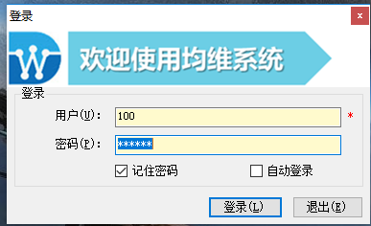
二、锡膏管控软件操作
1.打开锡膏管控软件输入账号密码登录

Slide 6
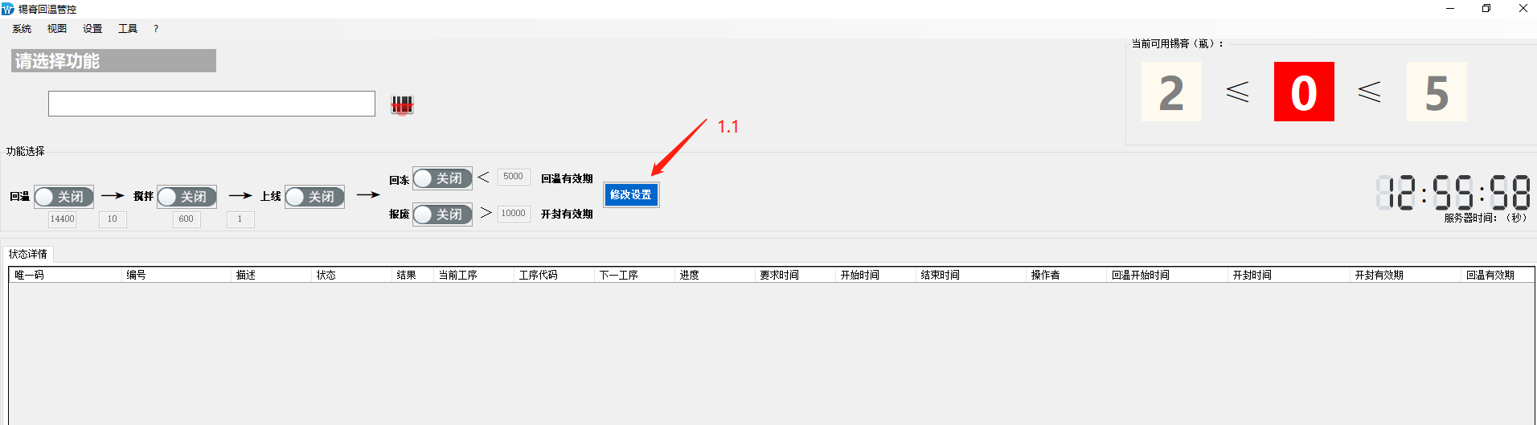
二、锡膏管控软件操作
2.登录主界面后，可以根据锡膏的属性，点击修改设置(1.1),修改回温时间、搅拌时间、回冻和报废的时间
注：所有时间都为秒

Slide 7
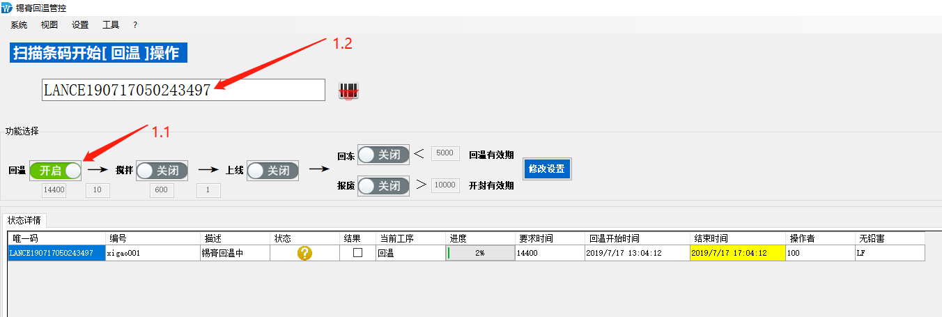
二、锡膏管控软件操作
4.首先开启回温功能（1.1），在扫码输入框（1.2）中扫入锡膏UID条码，这个时候锡膏开始回温计时
在下面的状态详情中可以查看正在回温的锡膏UID、锡膏编码、状态描述、状态、结果、回温进度、要求回温时间、开始结束时间、操作员。

Slide 8
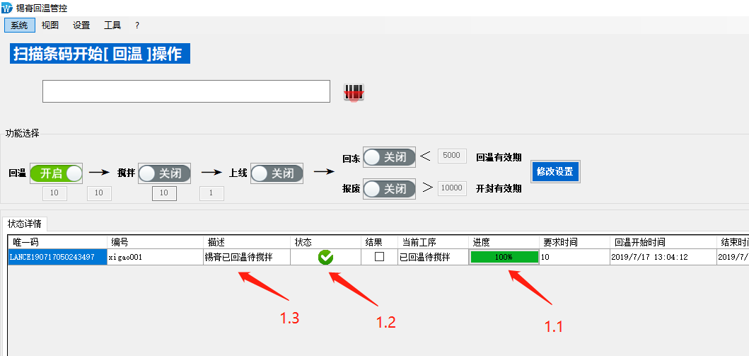
二、锡膏管控软件操作
1.当回温完成，进度完成100%（1.1），状态会改成绿色的勾（1.2），描述变成“锡膏已回温待搅拌”

Slide 9
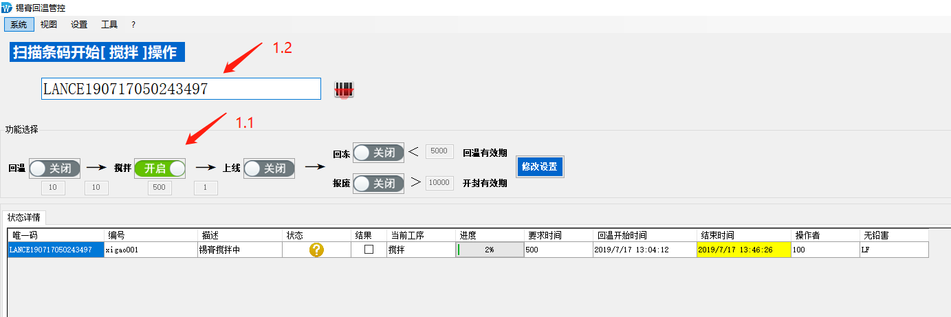
二、锡膏管控软件操作
1.搅拌操作和回温操作类似，点击搅拌（1.1）在上面的扫码框中扫入UID即开始搅拌
状态详情中也会显示搅拌过程中的信息

Slide 10
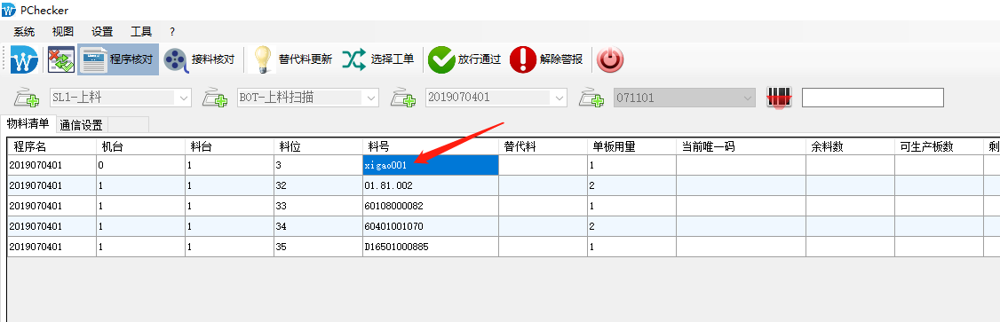
三、产线上线扫描
1.打开Pcheck,选择产线、工单以后就可以看到维护进来的锡膏料号

Slide 11
三、产线上线扫描
2.未回温、回温时间不够，未搅拌、搅拌时间不够，Pcheck上扫描都会报错

Slide 12
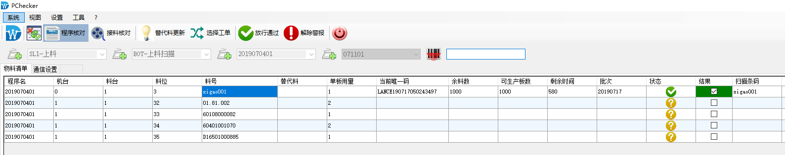
三、产线上线扫描
3. 必须是完成了锡膏回温以及搅拌流程的产品才能正常扫描

Slide 13
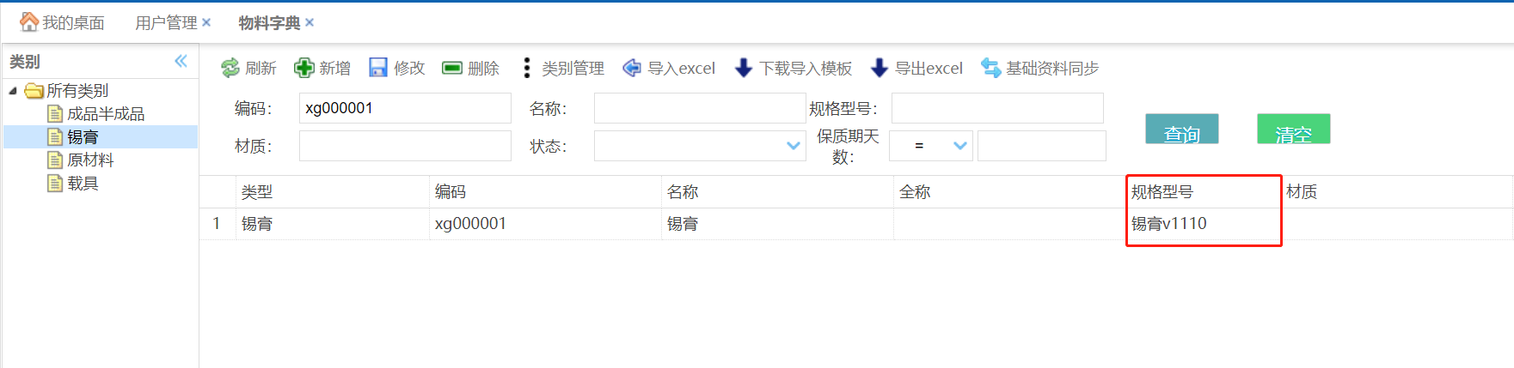
四、料号维护
1.进入物料字典
锡膏料号的规格中需要包含关键词‘锡膏’或者‘Solder’才可进入回温软件操作

Slide 14


延迟符
携手均维，共赢未来
均维科技助力实现智能制造

